Slide 1
Новые акценты промышленной политики в условиях цифровизации
Александр Курдин
Старший научный сотрудник, зам. декана экономического факультета МГУ
Семинар по исследованиям цифровой экономики ЭФ МГУ, 6 марта 2024 г.

Slide 2
Постановка проблемы
Промышленная политика в широком смысле – не только поддержка промышленности, но меры, направленные направленные на развитие любой отрасли / сектора экономики и, соответственно, на корректировку / поддержание структуры экономики за счет изменения наделенности ее субъектов ресурсами (Шаститко, 2014; Shastitko, Kurdin, 2020)
В контексте промышленной политики цифровизация:
сама является фактором структурных изменений, на которые государство должно реагировать или хотя бы принимать во внимание
предоставляет дополнительные возможности и инструменты для промышленной политики
формирует новые ограничения и вызовы для промышленной политики
Цифровизация – не первый технологический сдвиг, но каждый такой сдвиг корректирует и промышленную политику

Slide 3
Типология мер промышленной политики: классификация К. Уорвика (сокращенный вариант)
Сфера | Горизонтальная политика | Селективная (вертикальная) политика
Товарные рынки | Конкурентная / антимонопольная политика Регулирование рынков Курсовая политика | Создание и поддержка национальных чемпионов Национализация или приватизация Прямые субсидии Внешнеторговая политика и поддержка экспорта Регулирование цен Государственные закупки
Рынок труда | Образование и профессиональное обучение Субсидирование зарплат Регулирование рынка труда Налогообложение доходов и ФОТ | Специализированные меры по образованию и профессиональному обучению
Рынок капитала | Гарантии по кредитам Налоговые льготы Регулирование финансовых рынков | Институты развития (государственные инвестиционные банки и фонды) Поддержка внутренних инвестиций
Рынок земли | Планирование землепользования | Создание инфраструктуры Кластеры или иные особые территориальные образования
Технологии | Налоговые вычеты по НИОКР Научно-техническая политика Защита интеллектуальной собственности | Поддержка определенных технологий (в т. ч. «зеленых») Госзакупки инновационной продукции
Институты | Поддержка предпринимательства Информационная поддержка Общая стратегия конкурентоспособности | Индикативное планирование Форсайт Стратегии конкурентоспособности по секторам
Бόльшая часть мер государства, связанных с экономическим развитием, может быть рассмотрена как промышленная политика
Источник: Warwick K. (2013). Beyond Industrial Policy: Emerging Issues and New Trends, OECD Science, Technology and Industry Policy Papers, No. 2, OECD Publishing.

Slide 4
Общая динамика этапов промышленной политики в России
Есть ряд подходов к периодизации российской промышленной политики – например (Кузнецов, Симачев, 2014; Идрисов, 2015)
Глобально можно выделить некоторую закономерность
2008-2009, 2014-2016, 2022 – (отчасти и 2020) – антикризисные меры политики, вертикализация инструментов
Приоритеты выживания
2010-2013, 2018-2022 – преодоление кризиса, появление горизонтальных черт и стратегических приоритетов
Приоритеты развития

Slide 5
Современные этапы промышленной политики России
С 2018 года в новом политическом цикле – новые цели (Указ №204 и национальные цели развития)
Продолжение импортозамещения
+ Цифровая экономика
реальные усилия по внедрению новых технологий или просто популярная тема?
+ Устойчивое развитие, сокращение загрязнений, НДТ (наилучшие доступные технологии
С 2022 года – кардинальное изменение условий в связи с прерыванием многих производственно-сбытовых цепочек – и новый этап ПП

Slide 6
Характеристики цифровизации российской промышленности
Индекс цифровизации отраслей экономики и социальной сферы России, 2021
Обрабатывающая промышленность опережает другие секторы промышленности
Но промышленность уступает ИТ-сектору, торговле, финансам
Цифровизация в российской промышленностью характеризуется неравномерностью и недостаточной интенсивностью (пример: отставание на порядок по удельному числу промышленных роботов)
Источник: (ИСИЭЗ НИУ ВШЭ, 2022; ЭФ МГУ, 2023)

Slide 7
Промышленная стратегия ЕС - март 2020 г. (European Industrial Strategy)
Основным вызовом для промышленной стратегии Еврокомиссия считает двойную трансформацию:
Цифровая трансформация
Экологическая трансформация
Это обосновывает три стратегических приоритета европейской промышленности:
глобальная конкурентоспособность
переход к климатической нейтральности
создание промышленной базы для цифровой экономики
Пересмотр – в мае 2021 г., но фокус промполитики на ключевой сфере цифровых технологий сохранен

Slide 8
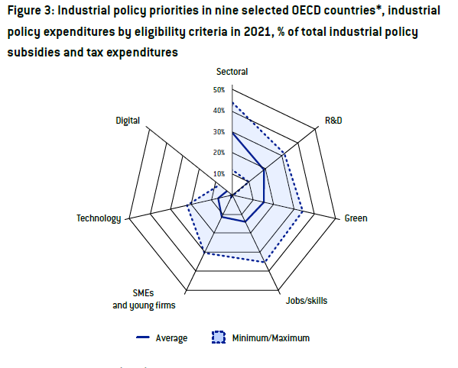
Но пока цифровым технологиям было не так уж много поддержки в ОЭСР
Несмотря на популярность темы, реальный уровень господдержки цифрового развития не так велик
В общей структуре расходов на промполитику лишь 3% приходится на разработку и внедрение цифровых технологий (Criscuolo et al., 2023)
Источник: (Criscuolo et al., 2023)

Slide 9
Поддержка «сквозных» технологий – важный акцент промполитики теперь
Industry 4.0
Autonomous Robots
Simulation
Horizontal and vertical system integration
Additive Mfg
Industrial Internet of Things
Augmented reality
Big data analytics
Cyber Security
Распространение широкого круга «сквозных» технологий подчеркнуло важность нового подхода к промышленной политике
От поддержки конкретных отраслей и предприятий – к поддержке технологий, приносящих позитивные экстерналии, к промышленно-технологической политике
Это не противоречит «горизонтальным» подходам
Источник: (Kachiche et al., 2023)

Slide 10
Технологический суверенитет – обострение проблемы с 2022 года
Сложные внешнеполитические обстоятельства глобально обострили проблему «технологического суверенитета», в частности – «цифрового суверенитета»
Это далеко не только российский сюжет
Cм., например, (Cantner, 2023) с детализацией проблем технологического суверенитета для ЕС
Яркий пример из настоящего – полупроводниковые изделия (микрочипы)
Производство на Тайване (в основном – TSMC)
Кто может чувствовать себя в безопасности, когда 60% полупроводниковых приборов и 90% наиболее современных чипов локализованы на Тайване?
И, например, US CHIPS and Science Act направил 52 млрд долл. на развитие этих производств, а ЕС – 43 млрд евро в рамках Chips Act
В России запланировано выделить около 100 млрд рублей за 3 года

Slide 11
Рабочие места / Good jobs
Создание высокопроизводительных рабочих мест или вытеснение рабочих мест – важный выбор
На эту проблематику обращают внимание, в частности, Rodrik (2023), Acemoglu (2023)
Пока good jobs нередко находятся на периферии внимания регуляторов, но без этого сложно перейти к устойчивому развитию
Например, в европейском стратегическом пакете промышленной политики акцент на «зеленые» технологии и цифровые инновации, но не на рабочие места
Впрочем, у нас пока дефицит работников, а не рабочих мест
Геополитические трения приводят к высокому износу не только физического, но и человеческого капитала

Slide 12
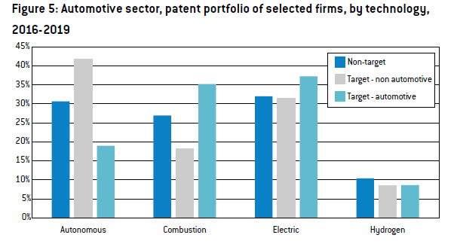
Баланс кооперации и конкуренции
Цифровые экосистемы – флагманы цифровой экономики
Их поддержка = поддержка «национальных чемпионов», и это – важный элемент промышленной политики в цифровой экономике
Всегда ли общество в этом заинтересовано?
Или же они могут стать фактором замедления развития, освобождаясь от конкурентного давления и поглощая своих конкурентов?
Это не только в сфере услуг – но и, например, волна поглощений до COVID наблюдалась в глобальном автопроме, в том числе со скупкой фирм с достижениями в сфере беспилотного транспорта
Источник: (Deschezlespretre et al., 2023)

Slide 13
Баланс кооперации и конкуренции
Один из магистральных вариантов развития событий – не вмешиваться регуляторам в правила экосистем, но позволить им самим разрабатывать нормы для участников системы – комплементоров (под общим надзором антимонопольной службы)
Потребители
ФАС
Спонсор / лидер экосистемы
владелец цифровой платформы
Мезоинституты:
единые стандартные правила
для всех комплементоров
гибрид
гибрид
гибрид
гибрид
К3
Комплементор
К2
К3
Комплементор
К2
К4
…
Кn
Источник: (Шаститко, Курдин, Филиппова, 2023)

Slide 14
Особые проблемы цифровизации промышленности в России
Направление | Ключевые проблемы
Микроэлектроника | Ограничения на поставки микрочипов из недружественных стран и из нейтральных стран из-за рисков вторичных санкций
 | Ограничения на доступ к зарубежным производственным мощностям для выпуска проектируемых в России микрочипов при акценте господдержки именно на проектировании в прежние периоды
 | Отсутствие полной локализации производства
 | Недостаточность и неоптимальное использование имеющихся в России мощностей
 | Неосвоенность современных техпроцессов
Телекоммуникации | Ограничения на поставки телекоммуникационного оборудования из недружественных стран и из нейтральных стран из-за рисков вторичных санкций
 | Ограничения на доступ к технологиям, в частности из-за исключения из ассоциации разработчиков телеком-оборудования OpenRAN
 | Сложности обеспечения совместимости отечественного и импортного (действующего) оборудования
Программное обеспечение | Уход зарубежных поставщиков при возможности заместить отечественными аналогами лишь около 20% ПО для промышленных предприятий
 | Длительные сроки замещения отечественными аналогами крупных информационных систем (3-5 лет)
Реальный сектор | Незавершенность цифровой трансформации при значительных инвестициях предшествующих периодов в основанные на импортном оборудовании и ПО цифровые решения
Источник: (ЭФ МГУ, 2023)

Slide 15
Итоги
Цифровизация как фактор изменения экономики и как перспективное направление развития промышленности на повестке дня промышленной политики в разных юрисдикциях
Усилия и результаты – смешанные
Глобальные вызовы:
Поддержка «сквозных» технологий
Обеспечение технологического суверенитета
Поддержка good jobs
Сохранение баланса кооперации и конкуренции
В России сверх этого – особая «санкционная» повестка

